Slide 1


Департамент образования Ивановской области
Региональная политика в сфере коррекционного образования
2016 год
Заместитель начальника управления
общего и дополнительного
образования и воспитания
Департамента образования
Ивановской области,
к.п.н. А.П. ШУМАРИНА

Slide 2
Трансформация коррекционных школ
«Наряду с развитием инклюзивного образования, что, безусловно, необходимо и важно,
специальные коррекционные школы, и это принципиальная позиция Министерства образования и науки, будут не только сохраняться, но и развиваться. Они должны играть возрастающую роль как ресурсные учебно-методические центры, оказывающие помощь как детям, так и родителям, педагогам
инклюзивных школ и классов»
Д. Ливанов

Slide 3

Региональная система коррекционного образования
В Ивановской области
12 детских садов компенсирующего вида
176 детей-инвалидов
390 детей-инвалидов в неспециализированных учреждениях

Slide 4

В регионе
66 консультационных пунктов
Региональная система коррекционного образования

Slide 5
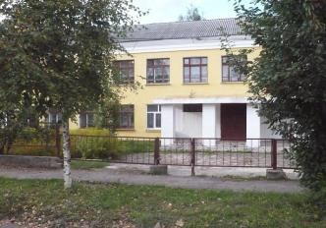
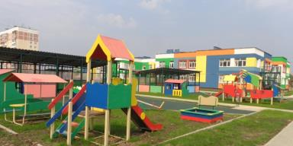
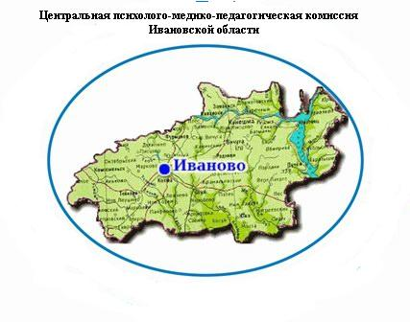
Детский сад
Региональная система коррекционного образования
Школа

Slide 6
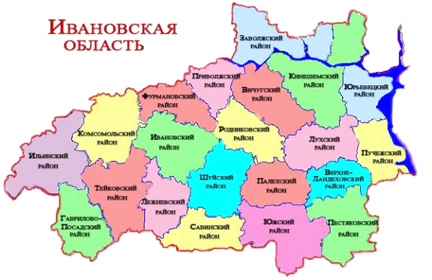
Региональная система коррекционного образования
интегрированное образование
детей с ОВЗ
в общеобразовательных
и специальных (коррекционных) классах
20 общеобразовательных организаций, реализующих адаптированные образовательные программы

Slide 7
Региональная система коррекционного образования
20
Областных специальных (коррекционных) образовательных учреждений
Санаторная школа-интернат
2660
детей с ограниченными возможностями здоровья
728
детей-инвалидов
261
детей-сирот и детей, оставшихся без попечения родителей

Slide 8
Педагогические
кадры
Доля педагогов,
имеющих специальное (дефектологическое) образование
Доля педагогов
со стажем работы
до 5 лет

Slide 9
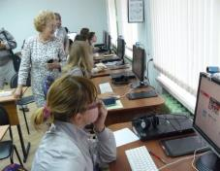
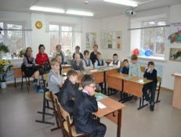
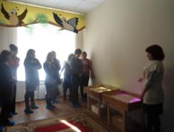
Федеральная целевая программа развития образования
Стажировочные площадки Ивановской области по апробации ФГОC образования детей с ОВЗ:
ОГКОУ «Ивановская
специальная (коррекционная)
школа-интернат IVвида»
ОГКОУ «Кохомская
специальная (коррекционная) школа-интернат VI вида»
ОГКОУ «Фурмановская специальная (коррекционная) школа VIII вида»

Slide 10
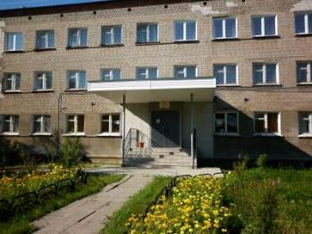
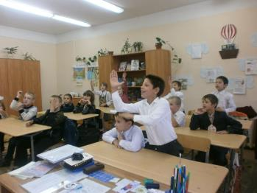
Центр психолого-медико-педагогического сопровождения
ОГКОУ «Фурмановская специальная (коррекционная) школа VIII вида»
ОГКОУ «Тейковская специальная (коррекционная) школа-итернат VIII вида»
Обучено 147 педагогов
2013 год
2014 год
федеральный бюджет
1,4 млн. рублей
областной бюджет
2,6 млн. рублей
федеральный бюджет
0,96 млн. рублей

Slide 11
Развитие коррекционных учреждений

Slide 12
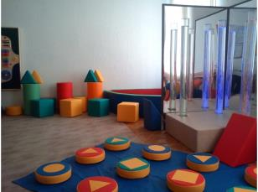
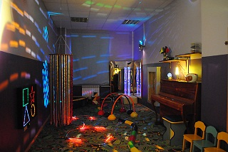
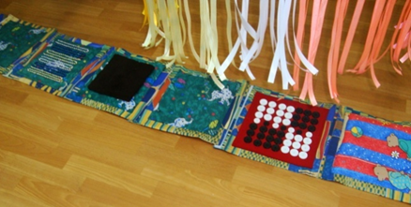
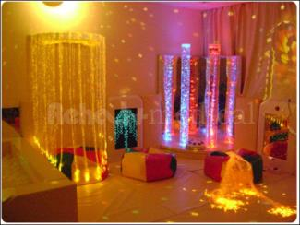
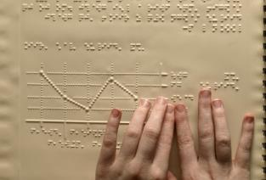
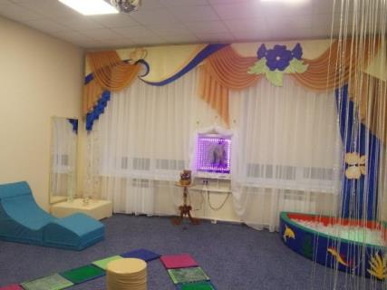
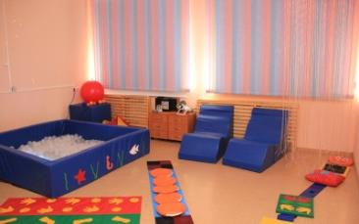
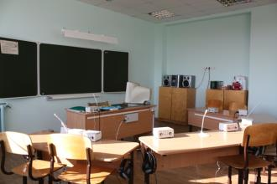
Формирование доступной среды
441,0 тыс. рублей

Slide 13
Изменения в сфере коррекционного образования в 2016 году
1
Все учреждения -общеобразовательные
2
Нет видов учреждений
Приказы Минобрнауки России №№1598 и 1599.
4
Новые нормы и правила
Необучаемых детей нет
3
Служба ранней помощи
6
5
Коррекционные учреждения – учебно-методический центр
7

Slide 14

Департамент образования Ивановской области

